Slide 1
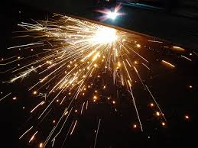
স্বাগতম

Slide 2
পরিচিতি
মোঃ মজনুর রশীদ
জুনিয়র ইনস্ট্রাক্টর (ফার্মমেশিনারী) টেকনিক্যাল স্কুল ও কলেজ মাদারীপুর।
শ্রেণিঃ দশম
বিষয়ঃ ফার্মমেশিনারি (১ম পত্র )।
সময়ঃ ৪৫ মিনিট।

Slide 3
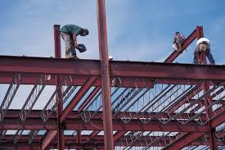
ওয়েল্ডিং

Slide 4
শিখনফল
এই পাঠ শেষে শিক্ষার্থীরা...
১। ওয়েল্ডিং কি তা বলতে পারবে ।
২। ওয়েল্ডিং এর প্রকার ভেদ তা বলতে পারবে ।
৩। ওয়েল্ডিং এর ব্যবহারিক ক্ষেত্র তা বলতে পারবে ।

Slide 5
বিভিন্ন প্রকার ওয়েল্ডিং
আর্ক ওয়েল্ডিং
গ্যাস ওয়েল্ডিং

Slide 6
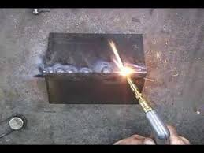
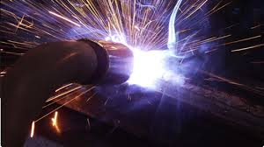
ফিউশন ওয়েল্ডিং
ফোর্জ ওয়েল্ডিং

Slide 7
অটোজেনাস ওয়েল্ডিং
হেট্রোজেনাস ওয়েল্ডিং

Slide 9
ব্যবহারিক ক্ষেত্র
জাহাজ
লোহার সেতু

Slide 10
দরজা
জানালা

Slide 11
দলগত কাজ
১। ওয়েল্ডিং এর সময় যেসব যন্ত্রপাতি ব্যবহার হয়েছে তা লিখ।
২। ওয়েল্ডিং এর ব্যবহারিক ক্ষেত্র লিখ।

Slide 12
মূল্যায়ন
1। ওয়েল্ডিং কী?।
২। ওয়েল্ডিং এর প্রকারভেদ কী কী?
৩। ওয়েল্ডিং এর ব্যবহারিক ক্ষেত্র কী?

Slide 13
বাড়ীর কাজ
১। তোমার জানা ওয়েল্ডিং ব্যবহারিক ক্ষেত্র গুলো চিন্তিত কর ।

Slide 14
ধন্যবাদ

